Slide 1

ΕΦΑΡΜΟΓΕΣ ΠΛΗΡΟΦΟΡΙΚΗΣ A’ ΓΕΝΙΚΟΥ ΛΥΚΕΙΟΥ
ΚΕΦΑΛΑΙΟ 11
ΕΙΣΑΓΩΓΗ ΣΤΗΝ ΗΤML
(3^{η} &4^{η} ΔΕ)
ΚΟΝΤΕΣ ΙΩΑΝΝΗΣ
<αριθμός>
Notes:
<αριθμός>
ΚΟΝΤΕΣ ΙΩΑΝΝΗΣ

Slide 2


HTML
ΚΟΝΤΕΣ ΙΩΑΝΝΗΣ
<αριθμός>

Slide 3
Βασική Δομή σελίδας HTML
<HTML>
<HEAD>
<TITLE> Ο τίτλος της ιστοσελίδας </TITLE>
</HEAD>
<BODY>
Το κυρίως κείμενο
</BODY>
</HTML>
ΚΟΝΤΕΣ ΙΩΑΝΝΗΣ
<αριθμός>
Notes:
<αριθμός>
ΚΟΝΤΕΣ ΙΩΑΝΝΗΣ

Slide 4
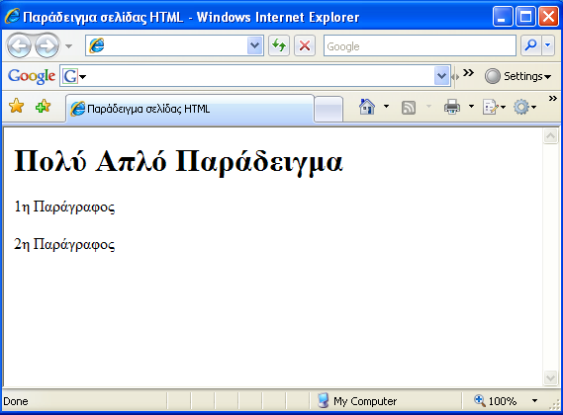
Απλό Παράδειγμα
<HTML>
<HEAD>
<TITLE>Παράδειγμα σελίδας HTML </TITLE>
</HEAD>
<BODY>
<H1>Πολύ Απλό Παράδειγμα</H1>
<P>1η Παράγραφος</P>
<P>2η Παράγραφος</P>
</BODY>
</HTML>
ΚΟΝΤΕΣ ΙΩΑΝΝΗΣ
3
Notes:
<αριθμός>
ΚΟΝΤΕΣ ΙΩΑΝΝΗΣ

Slide 5
HTML – Σύνταξη
Βασικό δομικό στοιχείο η ετικέτα (tag)
Κάθε ετικέτα της HTML περικλείεται σε <>
Οι περισσότερες ετικέτες οµαδοποιούνται σε ζεύγη. Το πρώτο δείχνει την αρχή και το δεύτερο το τέλος επίδρασης της συγκεκριμένης ετικέτας
Πχ <HTML>…</HTML>
Σχόλια:
<!-- Αυτό είναι ένα σχόλιο σε HTML -->
ΚΟΝΤΕΣ ΙΩΑΝΝΗΣ
3
Notes:
<αριθμός>
ΚΟΝΤΕΣ ΙΩΑΝΝΗΣ

Slide 6
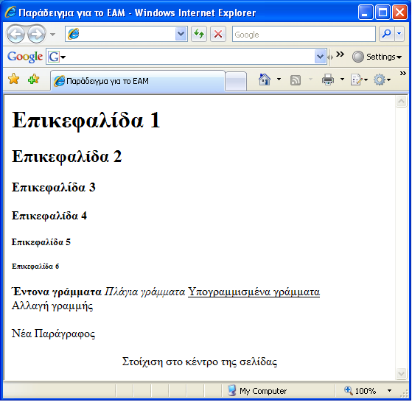
Tags Μορφοποίησης
<h1>Επικεφαλίδα 1</h1>
<h2>Επικεφαλίδα 2</h2>
<h3>Επικεφαλίδα 3</h3>
<h4>Επικεφαλίδα 4</h4>
<h5>Επικεφαλίδα 5</h5>
<h6>Επικεφαλίδα 6</h6>
<b>Έντονα γράμματα</b>
<i>Πλάγια γράμματα</i>
<u>Υπογραμμισμένα γράμματα</u>
<br>Αλλαγή γραμμής
<hr> Οριζόντια γραμμή:
<p>Νέα Παράγραφος</p>
<center>Στοίχιση στο κέντρο της σελίδας</center>
ΚΟΝΤΕΣ ΙΩΑΝΝΗΣ
3
Notes:
<αριθμός>
ΚΟΝΤΕΣ ΙΩΑΝΝΗΣ

Slide 7
κυλιόμενο μήνυμα
<marquee> καλώς ήλθατε στην ιστοσελίδα μου…. !!!! </marquee>
Θα εμφανιστεί ένα κυλιόμενο μήνυμα από τα δεξιά της οθόνης …….

Slide 8
ας αλλάξουμε το χρώμα φόντου της ιστοσελίδας….
<BODY BGCOLOR=“CYAN”>
</BODY>
Θα αλλάξει το χρώμα φόντου της ιστοσελίδας σε θαλασσί (cyan)

Slide 9
ας κάνουμε τα γράμματα έντονα <bold>
<b> τα ενδιαφέροντά μου </b>
Το κείμενο θα εμφανιστεί με έντονα (bold) γράμματα

Slide 10
Οι σύνδεσμοι (links)
Για τη δημιουργία ενός συνδέσμου σε μια HTML ιστοσελίδα, χρησιμοποιούμε τις ετικέτες <A> και </Α> (anchor). Η ετικέτα αποκαλείται συχνά και ετικέτα δεσμού (anchor tag), διότι μπορεί να χρησιμοποιηθεί και για τη δημιουργία δεσμών, δηλαδή συνδέσμων προς σημεία που βρίσκονται στην ίδια ιστοσελίδα. Η μορφή της ετικέτας (tag) είναι η εξής :
<A HREF=http://www.sch.gr>ΠΣΔ</A>
ΚΟΝΤΕΣ ΙΩΑΝΝΗΣ
10

Slide 11
Οι σύνδεσμοι (links)
Η ιδιότητα HREF (Hypertext REFerence, αναφορά υπερ-κειμένου) χρησιμοποιείται για τον καθορισμό του υπερκειμένου στο οποίο δείχνει ο σύνδεσμος. Στην ιστοσελίδα είναι ορατό μόνο το δεύτερο μέρος (στην παραπάνω περίπτωση «ΠΣΔ») και όταν κάνουμε κλικ πάνω του, ο φυλλομετρητής χρησιμοποιεί το πρώτο μέρος (υπερκείμενο) ως σημείο προορισμού.
<A HREF=http://www.sch.gr>ΠΣΔ</A>

Slide 12
Οι σύνδεσμοι (links)
Πατήστε <A HREF=“address ”> εδώ </Α> για περισσότερες πληροφορίες
http://www.di.uoa.gr/

